Slide 1

Proyecto Final.
Sistemas embebidos
Maestría en Ciencias Computacionales
Identificador RFID
Dr. Gerardo.
Integrantes:
Salvador Alejandro Enríquez Sánchez
Miguel Presa Hernandez
Julio César Gómez Gracia
Notes:
1

Slide 2
Objetivo
El proyecto consistirá en el desarrollo de un sistema de identificación RFID basado en dos unidades:
· Sistema de manejo de tecnología RFID y accionamiento.
· Sistema central de procesamiento y consulta de datos.
Notes:
2

Slide 3
Requerimientos funcionales
Módulo de identificador por medio de RFID.
Comunicación del microcontrolador gestor del módulo RFID por puerto serial.
Sistema central gestor de códigos de identificación.
4. Accionamiento de LED correspondiente de a la orden del sistema central.
Notes:
3

Slide 4
Requerimientos no funcionales.
1. Resiliencia.
1.1. Respaldo de base de códigos registrados
2. Confiabilidad:
2.1. Los sistemas a pesar de no estar conectados a fuentes de alimentación, estas deberán de trabajar de igual manera al ser reconectadas nuevamente.
3. Usabilidad:
3.1. Sistema simple de utilizar para cualquier usuario.
Notes:
4

Slide 5
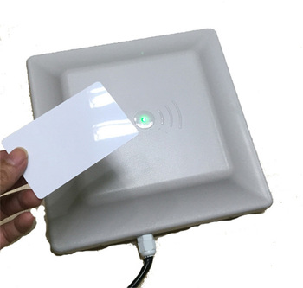
Selección de Hardware
Lector de RFID o transceptor: El lector está compuesto por una antena, un transceptor y un decodificador. El lector envía unas señales, cuando éste capta una señal de una etiqueta, extrae la información y se la pasa al subsistema de procesamiento de datos.
Notes:
5

Slide 6
Selección de Hardware
Subsistema de procesamiento de datos o Middleware:
Proporciona los medios de proceso y almacenamiento de datos. Se trata del software que reside en un servidor entre el lector y las aplicaciones. Filtra datos y permite pasar solo la información útil hacia dica aplicaciones. Algunos también pueden gestionar la red de lectores.
Notes:
6

Slide 7
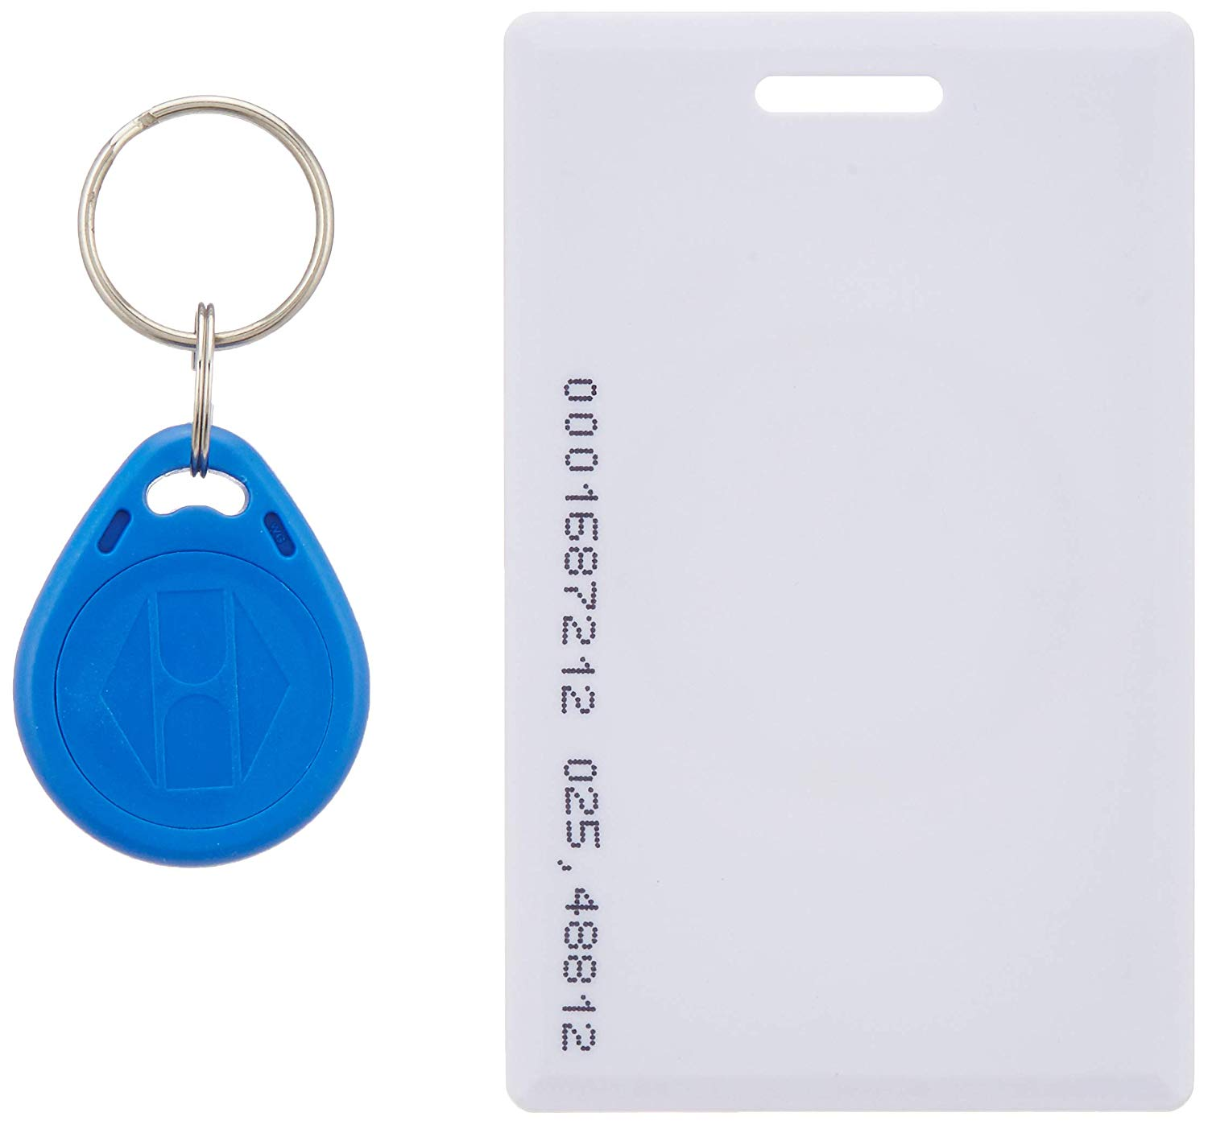
Selección de Hardware
Etiqueta RFID, transponder o Tag:
○La etiqueta RFID está compuesta por una antena, un transductor radio y un microchip. El propósito de la antena es permitirle al chip transmitir la información de identificación de la etiqueta.
Notes:
7

Slide 8
Selección de Hardware
Notes:
8

Slide 9

Selección de software
Se decidió el uso de ARM toolchain para poder desarrollar el código para el sistema de procesamiento de datos con mejor eficiencia.
En orden del requerimiento no funcional de la usabilidad para el usuario, se consideró el desarrollo de una GUI para la raspberry pi, eligiendo GTK como herramienta de desarrollo de dicha interfaz.
Notes:
9

Slide 10

Selección de software
Para la programación del arduino se utilizará el IDE oficial de Arduino.
Notes:
10

Slide 11
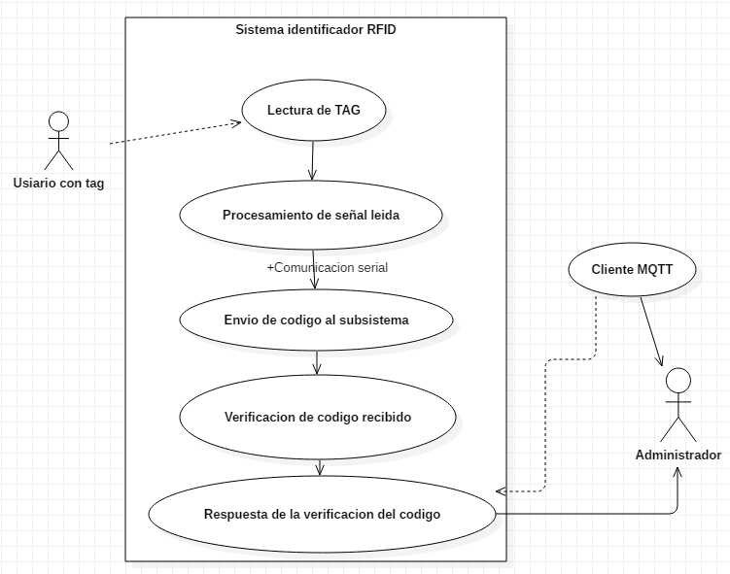
Arquitectura
El desarrollo de este proyecto se planteó en una arquitectura de coneccion de punto a punto por las características que maneja la comunicación serial que se plantea para la comunicación entre el transceptor y el subsistema gestionador de datos leídos. Contemplando el principal caso de uso del usuario que escanee su tarjeta RFID y se notifique al administrador del sistema, como se muestra en la siguiente vista.
Notes:
11

Slide 12
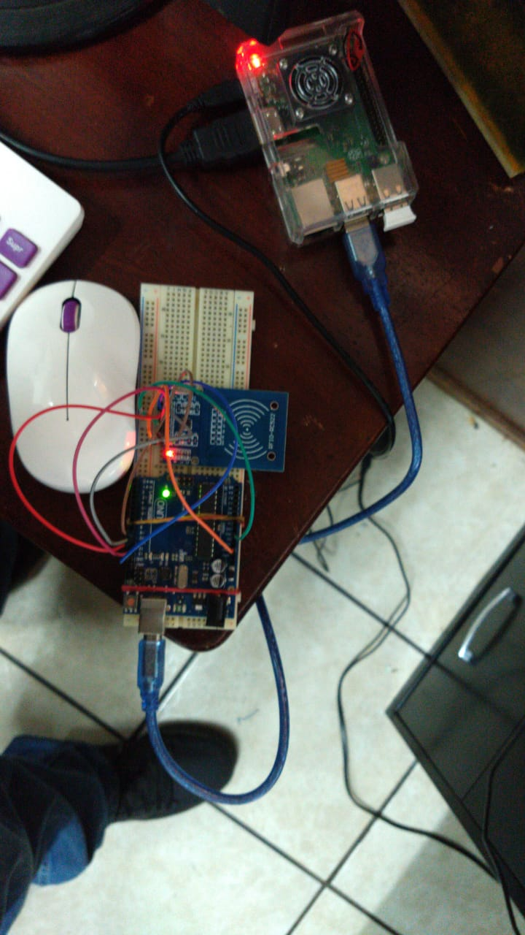
Resultados
La implementación del arduino facilitó en muchos aspectos el uso del módulo lector de RFID, con el simple hecho que con esta plataforma existe un gran soporte para este y mas modulos.
Notes:
12

Slide 13
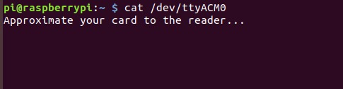
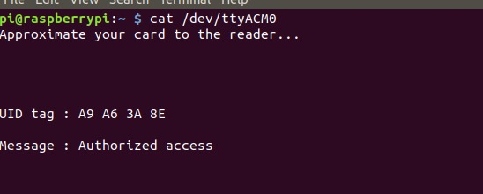
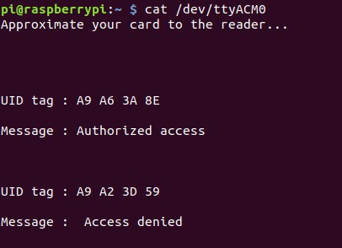
Resultados
Como parte del desarrollo del sistema, se verificó la conexión serial entre los dispositivos por medio del uso de cat ya instalado en la raspberry pi, teniendo resultados positivos.
Notes:
13

Slide 14
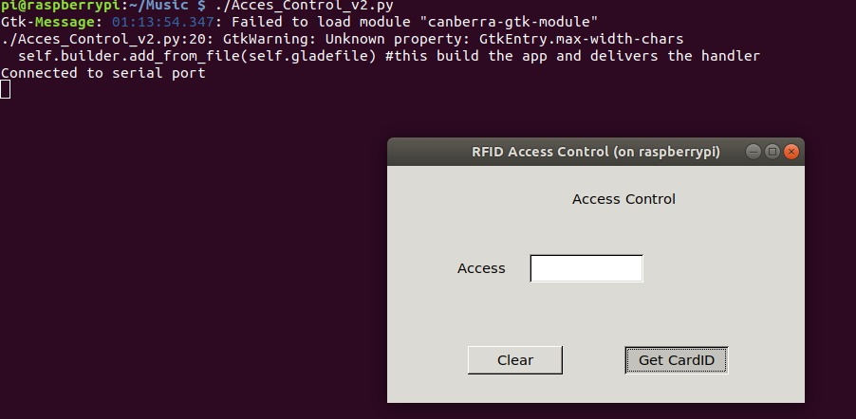
Resultados
Comprobando su correcto funcionamiento se prosiguió a la elaboración de la GUI del sistema, utilizando GKT, en la siguiente imagen se puede ver la iniciación de la GUI del subsistema raspberry pi.
Notes:
14

Slide 15
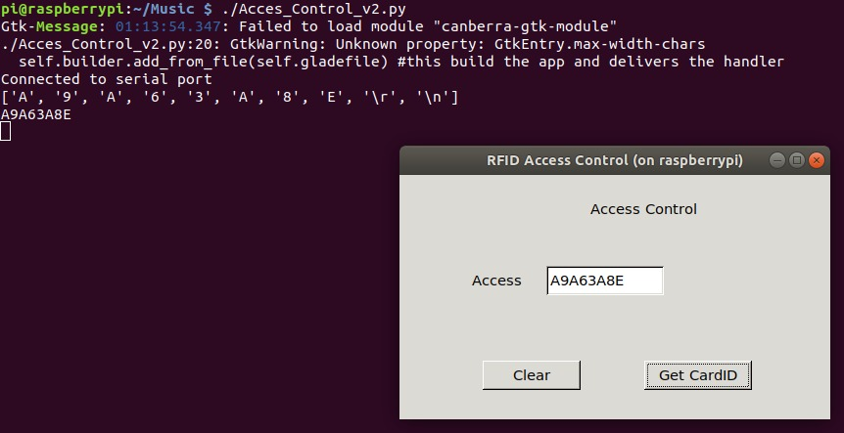
Resultados
Una vez el sistema inicializado la GUI está disponible para la obtención de código RFID.
Notes:
15

Slide 16
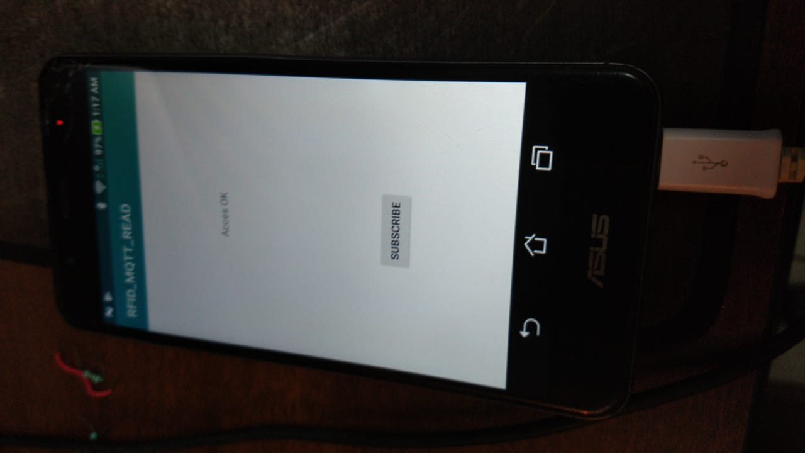
Resultados
Por otro lado para la comprobación de la conexión MQTT, se hizo uso de una aplicación en android, donde se presenta la respuesta del sistema. Mostrando si es valido o no.
Notes:
16

Slide 17
Problemas enfrentados
Se presentó el replanteamiento de este, ya que como se mencionaba en el objetivo del sistema, se tenía planteado el uso de bluetooth como tecnología de comunicación entre el transceptor y el subsistema, pero esto no se había valorado su eficiencia para este tipo de sistemas.
Al no valorar el uso de la tecnología primero nos llevó al grado de replantear el sistema. Teniendo menos tiempo de terminar el desarrollo del proyecto.
Notes:
17

Slide 18
Conclusión
En este proyecto se pudo conocer más sobre cómo los sistemas embebidos en conjunto a las tecnologías de comunicación que ya tienen integrados, las cuales son de gran ayuda para el desarrollo de sistemas complejos. Durante el desarrollo de este se aprendió que una de las partes más importantes de un sistema es la valoración del uso de la tecnología que mejor cumpla con el objetivo. Retomando el problema enfrentado, como se planteó desde un principio, si se puede lograr la topología planteada con el uso de una mejor tecnología de comunicación más eficiente para el propósito de este.
Notes:
18

Slide 19
GRACIAS
Salvador Alejandro Enríquez Sánchez
Miguel Presa Hernandez
Julio César Gómez Gracia
Notes:
19

